Slide 1
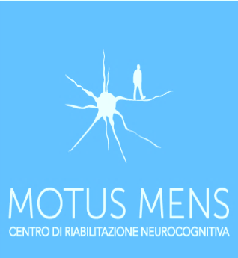
Il Disturbo dello Spettro Autistico nei bambini: come riconoscerlo ed imparare a gestirlo
A cura di: Dott.ssa Anastasia Zocca - Psicologa
www.motusmens.com

Slide 2
Disturbo dello Spettro Autistico
Insieme eterogeneo di condizioni che sono caratterizzate da difficoltà nella comunicazione sociale e comportamenti ripetitivi.
C’è una limitazione della quotidianità.
DSM-5: Specificatori: con disabilità intellettiva o senza (alto funzionamento), sviluppo atipico del linguaggio, condizioni mediche, psichiatriche, motorie…etc.
ALTA VARIABILITA’
www.motusmens.com

Slide 3
Cosa succede nella testa dei bambini autistici?
- Sviluppo atipico in cognizione e percezione sociale ad es. sguardo, percezione delle emozioni, l’elaborazione di informazioni dal viso, l’elaborazione delle ricompense sociali e del movimento biologico, delle info sugli stati mentali delle altre persone, l’imitazione (neuroni specchio e «social brain») – ricadute sul linguaggio
- Eccellente attenzione al dettaglio
- Sistematizzazione: comprensione e costruzione di sistemi basati su regole
- Abilità savant: doti particolari
- Disfunzione esecutiva: no pianificazione e controllo del comportamento o problem solving
www.motusmens.com

Slide 4
Come riconoscerlo?
Reciprocità socioemozionale: difficoltà nella conversazione, no condivisione di interessi, affetti, emozioni, no iniziativa nell’interazione sociale
Comunicazione non-verbale: no integrazione tra aspetti verbali e non verbali, contatto oculare o linguaggio corporeo anomalo, assenza di gesti o espressioni facciali
Modulazione del comportamento nei vari contesti sociali, gioco immaginativo condiviso, no nuove amicizie
Linguaggio, movimenti motori o uso di oggetti ripetitivi
Segue routine o ha dei rituali, non tollera i cambiamenti, insiste sugli stessi cibi
Interessi ristretti e fissi, attaccamento o preoccupazione per oggetti
Iper o iposensibilità a input sensoriali, interessi per aspetti sensoriali dell’ambiente (es. fascinazione per oggetti che ruotano)
www.motusmens.com

Slide 5
Come gestirlo?
Importanza di una diagnosi precoce multidisciplinare
Supportare lo sviluppo linguistico attraverso trattamenti specifici per potenziare le abilità linguistiche (es. Pivotal Response Treatment) o abiità di autonomia (Applied Behavior Analysis) o di riflessione (Cognitive Behavior Therapy)
A casa e a Scuola ? Rafforzare le abilità di imitazione, supportare le indicazioni verbali attraverso gesti, sguardo, figure….etc.
Rendere l’ambiente il più prevedibile possibile
www.motusmens.com

Slide 6
BIBLIOGRAFIA E SITOGRAFIA
https://www.erickson.it/it/mondo-erickson/articoli/trattamenti-evidence-based-spettro-autismo/
Vicari, S., & Caselli, M. C. (Eds.). (2017). Neuropsicologia dell'età evolutiva: prospettive teoriche e cliniche. Il mulino.
A nome di tutto lo Staff Motus Mens, Un sincero Augurio di Buone Festività!
www.motusmens.com

